Slide 1
프로젝트 기획 발표
31

Slide 2
01 팀원 소개/역할
04 구현 목표
목차
02 프로젝트 주제 / 주제 선정 이유
05 사용 센서
03 개발 필요성 및 목적
06 프로젝트 제작 계획

Slide 3
팀원 소개/역할
권다영
김도은
이영선
외관 설계 및 제작
센서 코딩
자료 조사, 외관 제작
센서 코딩
피피티 제작 , 외관 제작
센서 코딩

Slide 4
프로젝트 주제 / 주제 선정 이유
주제
매년 여름철 폭염 속에 통학 차량에 어린이가 방치되어
사고가 자주 발생함. 이를 예방하는 내용의 법이
시행된 후에도 아동 차량 방치 사고는
끊이지 않고 있음
여름 철 어린이집 차량
아동 질식사 사고
선정
이유

Slide 5
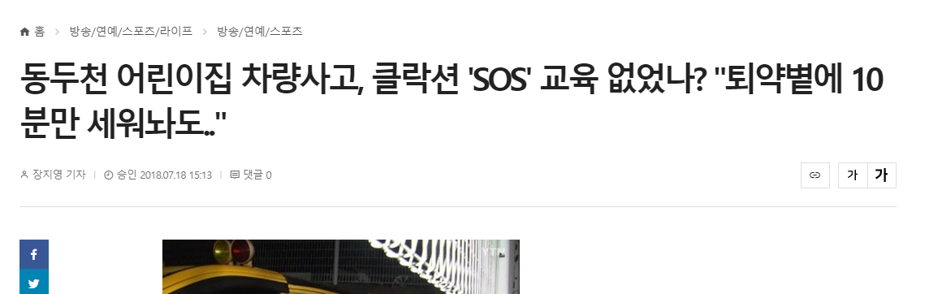
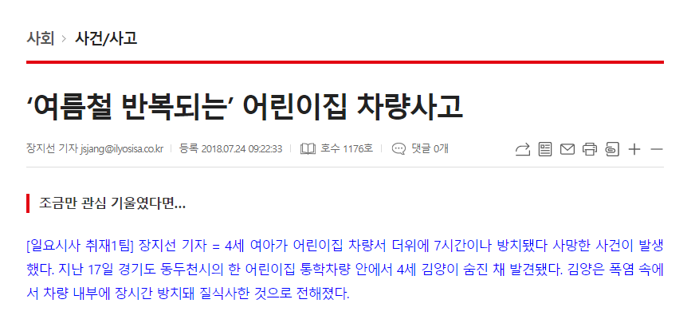
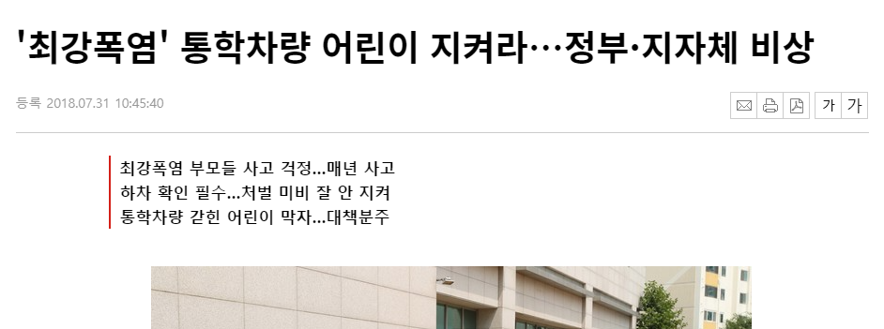
프로젝트 주제 / 주제 선정 이유
주제
매년 여름철 폭염 속에 통학 차량에 어린이가 방치되어
사고가 자주 발생함. 이를 예방하는 내용의 법이
시행된 후에도 아동 차량 방치 사고는
끊이지 않고 있음
여름 철 어린이집 차량
아동 질식사 사고
선정
이유

Slide 6
프로젝트 주제 / 주제 선정 이유
교통안전공단의 ‘어린이 통학버스 위치 알림 서비스
현재 시행 중인 시스템
어린이가 통학 차량을 타고 내릴 때
부모에게 문자메시지를 보내주는 시스템
잠자는 아이 확인 장치(Sleeping Child Check)
아이가 차량에 방치되는 상황 자체는 예방할 수 없다는
어린이 통학버스 위치 알림 서비스의 단점을 보완
-
운전자가 더 편리하게 차량의 아이들을
확인할 수 있는 시스템을 생각함
운전자가 통학 차량 맨 뒷좌석에 설치한 버튼을
눌러야 시동을 끄고 문을 닫을 수 있게 하는 시스템

Slide 7
개발 필요성 및 목적
현재 시스템
개발 시스템
누군가 아이를 발견한 후 아이를 구출함
아이들이 위험한 상황에 처하는
사고 가능성을 없앰
아이가 의식이 없을 때 발견할 확률이 높음
아이가 차량에 갇힐 상황 자체가
생기지 않도록 하는 시스템 구현

Slide 8
구현 목표
움직임 감지
무게 측정
01
02
차의 움직임을 감지하여
차가 움직이고 있는지 멈추었는지 감지함
차가 멈추었을 경우에 좌석의 무게를 측정하여
사람이 탑승한 상태인지 아닌지 판단함
사람이 탑승한 경우 운전자 앞의 LED가 켜지며,
운전자가 차량에 아동이 남아있는지 확인할 수 있음
LED가 켜진 상태에서 운전자 좌석의 무게를 측정하여
운전자가 내리려 한다면 소리를 울림
03
04
LED
소리

Slide 9
사용 센서
아두이노
움직임 감지
무게 측정
LED
소리
적외선 센서
로드셀 무게 감지 센서
발광 다이오드
부저

Slide 10
프로젝트 제작 계획
외관 설계
외관 제작
발광 다이오드 코딩
발광 다이오드 동작
유지 보수
자료 조사
적외선 센서 코딩
무게감지 센서 코딩
적외선 센서 동작
무게 감지 센서 동작
외관 디테일 제작
부저 코딩
부저 동작

Slide 11
감사합니다
31

